Slide 1
마이크레딧체인 CORE 시스템

Slide 2
목차
1. CORE 시스템 구성
1.1 하드웨어 구성도
1.2 소프트웨어 구성도
2. CORE 시스템 운영 메뉴얼
2.1 AWS
2.2 KAFKA
2.3 RESTFUL API SERVER
2.4 HFBN
3. CORE 시스템 서비스 통계

Slide 3
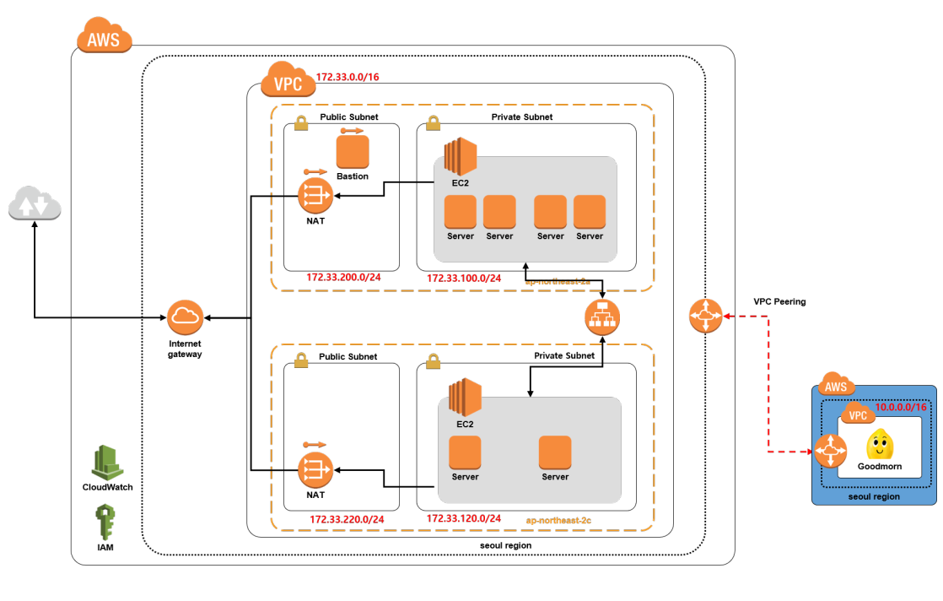
1. CORE 시스템 구성
1.1 하드웨어 구성도

Slide 4
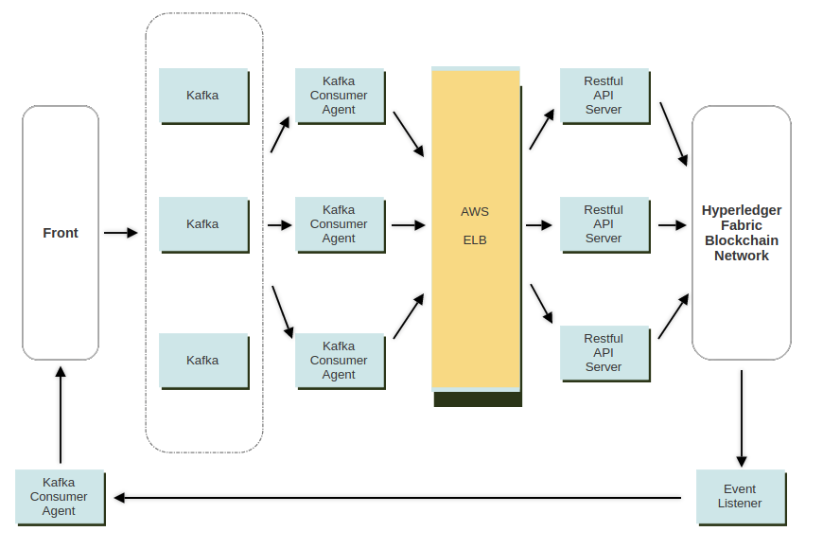
1. CORE 시스템 구성
1.2 소프트웨어 구성도

Slide 5
2. CORE 시스템 운영 메뉴얼
2.1 AWS
1. 키페어 생성
2. cloud formation을 통해서 기본적인 구조 설정 - VPC, 보안그룹, 외부 접속 게이트웨이 서버
3. EC2 인스턴스 생성
4. ELB(로드밸런서) 생성
5. 타 VPC와 통신을 위한 VPC peering 생성
6. application 보안 그룹에서 필요 포트 열기
7. DNS 설정
8. ELB 분배 조건 추가
관련 링크
https://docs.google.com/document/d/1YeMxrKdtmYY9qNNqjA_Iy5zUx_XkqXLKANrQZYT8cfw

Slide 6
2. CORE 시스템 운영 메뉴얼
2.2 Kafka
- kafka / kafka consumer agent 설정
1. java 설치
2. zookeeper 설치
3. zookeeper 실행
4. kafka 설치
5. kafka 실행
6. kafka health check 실행
7. kafka consumer agent 초기화 (kafka topic 생성)
8. kafka consumer agent 실행
관련 링크
- kafka
https://docs.google.com/document/d/1qaIaCFESRUsk1aX8z1pnyfCkulMg7_ZwADUojuMs7qE
- kafka consumer agent
https://docs.google.com/document/d/19ZFuDITj6wlV6LEapdA4vGgGCuH9wgzRUEH-oR1KF68

Slide 7
2. CORE 시스템 운영 메뉴얼
2.2 Kafka
- zookeeper / kafka 주요 명령
1. zookeeper
실행 상태 확인 : sudo ./zkServer.sh status
2. kafka
topic 목록 보기 : ./kafka-topics.sh --zookeeper localhost:2181 --list
특정 topic 상세 내용 보기 : ./kafka-topics.sh --describe --zookeeper localhost:2181 --topic batch-req
특정 topic 메시지 확인 : /kafka-console-consumer.sh --bootstrap-server localhost:9092 --topic batch-req --from-beginning
관련 링크
https://docs.google.com/document/d/18j9nCyJzJyjeUFEaOh858IOcRV2NHIziiccEIpqs67w/edit

Slide 8
2. CORE 시스템 운영 메뉴얼
2.2 Kafka
- 발생 가능한 장애 목록
1. 카프카 클러스터링 컨테이너 중 1개를 정지된 상황
2. kafka server: Request was for a consumer group that is not coordinated by this broker
3. Failed to consume messages dial tcp: lookup f13be997622b: Temporary failure in name resolution
관련 링크
https://docs.google.com/spreadsheets/d/1hbVgQ5ooEVHTYi8S_ks5Jtyun8tIv5zmONflxOYNUsQ/edit#gid=0

Slide 9
2. CORE 시스템 운영 메뉴얼
2.3 Restful API server
- 서비스 구성
1. echo-webframework
2. Common data
3. REST API
관련 링크
https://docs.google.com/document/d/1zG3h5dr7DDEl5bpdYJc3LXPHXhWC29Siyu9bBnXd1Yk/edit

Slide 10
2. CORE 시스템 운영 메뉴얼
2.3 Restful API server
- 발생 가능한 운영 시나리오
1. RESTFul server 다운
2. RESTFul server ip 변경
3. 체인코드 업데이트
4. 블록체인 구성 변경
5. REST 서버의 환경 구성 정보 변경
관련 링크
https://docs.google.com/spreadsheets/d/1nmVnOY30i0Lgk1anc-W9H6UD8JxB7t7f__OBkqkk9dc/edit#gid=0

Slide 11
2. CORE 시스템 운영 메뉴얼
2.3 Restful API server
- systemd 적용 방법
1. restful server 소스 코드 컴파일
2. system service 설정 문서 작성
3. 생성한 서비스 문서 인식시키기
4. 설정된 서비스 실행
5. 실행되는 서비스 상태 확인
관련 링크
https://docs.google.com/document/d/1WUwQHYnvOOWAmQ-U67VDBo0Ja9aYctFiAN4F2ijX_FU

Slide 12
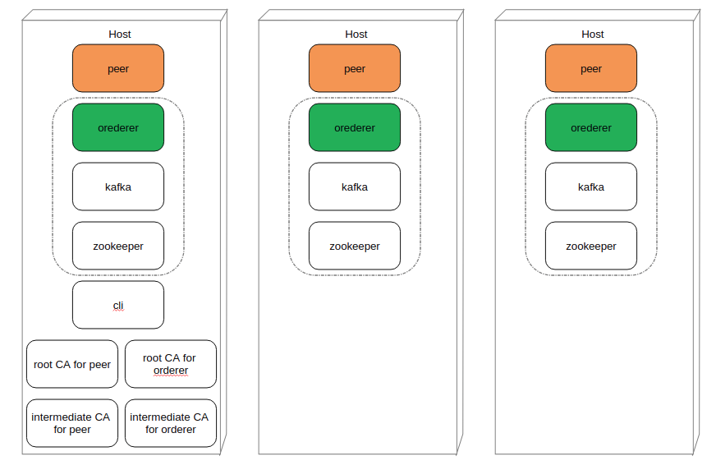
2. CORE 시스템 운영 메뉴얼
2.4 Hyperledger Fabric Blockchain Network
- 블록체인 구조

Slide 13
2. CORE 시스템 운영 메뉴얼
2.4 Hyperledger Fabric Blockchain Network
- docker swarm을 이용한 블록체인 설치 방법
1. docker / docker-compose 설치
2. docker swarm init 로 도커 스웜 그룹 구성
3. docker create network 명령으로 도커 스웜으로 구성된 그룹에 공통 네트워크 생성
4. zookeeper 컨테이너 생성
5. 채널 파일, 제네시스 블록 및 인증서 생성
6. 5번의 파일들을 각 호스트에 공유
7 docker-compose 명령으로 블록체인 네트워크 구성 요소 컨테이너 생성
8. 체인코드 설치 및 배포
관련 링크
https://docs.google.com/document/d/1rDJUOsp8wRwHiotREXKVyh6mOk8ODhfIkYzixbzAO_8
https://docs.google.com/document/d/12D5a9lPwZykHGXnOBPj_lIHjctWFXisk9FpnrlddVk8

Slide 14
2. CORE 시스템 운영 메뉴얼
2.4 Hyperledger Fabric Blockchain Network
- CA 서버 사용 방법
1. CA 컨테이너 생성
2. 생성된 컨테이너에 연결
3. admin 사용자 인증서 등록
4. 추가 사용자 등록
5. 추가 사용자 인증서 등록
관련 링크
https://docs.google.com/document/d/1eNm8lPPnZbMZitqLyNrcwTfodkYNDIG9mQNnlEmxJjc

Slide 15
2. CORE 시스템 운영 메뉴얼
2.4 Hyperledger Fabric Blockchain Network
- 주요 체인 코드 함수 목록
1. 지갑 생성
2. 씨앗 선물
3. 지갑 조회
4. 열매 이체
5. 정산 - 사용자 개별
6. 정산 - 에코 지갑
관련 링크
https://docs.google.com/document/d/1JQ5n50t3F5cKeQVtKsOvfIkzeiKGP5NtLCVRkIzGRM4

Slide 16
2. CORE 시스템 운영 메뉴얼
2.4 Hyperledger Fabric Blockchain Network
- docker service를 이용한 event listener 운영 방법
1. docker swarm으로 클러스터링된 호스트 중 master가 아닌 slave들을 매니저 노드로 promote
2. 각 호스트에 환경 변수 세팅
3. eventlistener 컴파일
4. Dockerfile 작성
5. Dockerflie을 빌드하여 docker image 생성
6. docker hub에 업로드 하기 위해 tag를 추가
7. docker hub에 로그인
8. docker service 실행
관련 링크
https://docs.google.com/document/d/19bGxhifkKpQ2_pMY0dkdOM8oJB1OTHTEd8D3fv7Wfcs

Slide 17
2. CORE 시스템 운영 메뉴얼
2.4 Hyperledger Fabric Blockchain Network
- caliper(Hyperledger Fabric Benchmark tool) 사용법
1. git clone https://github.com/hyperledger/caliper.git
2. sudo apt-get install build-essential
3. npm install
4. 현재 최신 버전에 버그가 있어서 개발 문서에서 추천해준 fabric nodejs sdk를 설치한다.
npm install fabric-client@1.1.2
npm install fabric-ca-client@1.1.2
5. node benchmark/simple/main.js -c config-fabric.json 으로 실행. simple이라는 예제 테스트 케이스를 실행한다.
관련 링크
https://docs.google.com/document/d/1sJZ0jH3v6X5JarihbQ9h9KemckTCufFK9df2NZd5EcE

Slide 18
2. CORE 시스템 운영 메뉴얼
2.4 Hyperledger Fabric Blockchain Network
- 발생 가능한 장애 목록
1. 체인코드 업그레이드 하는 피어가 업그레이드 중 invoke 호출을 받으면 업그레이드 완료될때까지 지연되다가 타임아웃이 발생
2. peer 노드별 word state 갱신 속도 차이에 따른 오류 발생
3. peer나 orderer의 로그에 다음과 같은 에러가 작동하며 작동불가
[signal SIGSEGV: segmentation violation code=0x1 addr=0x63 pc=0x7f9d15ded259]
관련 링크
https://docs.google.com/spreadsheets/d/1e-qCcRezRnZMwMFUxIknWUYv6TkCnchVEOVXvAW4J30

Slide 19
3. CORE 시스템 서비스 통계
3.1 데이터 통계
데이터 기준 : 2019-04-18 ~ 2019-05-31
서비스 | 처리량(건수) | 처리속도(초) | 블록평균용량(K) | 비고
지갑생성 | 76,095 | 0.4 | 4.5 | 지갑은 베타 기간 포함(2019-01-07)
씨앗선물 | 163,241 | 0.5652 | 5.6 | 컴포짓키 기반 데이터 구성
열매이체 | 12,403 | 0.5674 | 4.5 | 블럭생성과정이 지갑생성과 유사함으로 비슷 할것으로 예상

Slide 20
3. CORE 시스템 서비스 통계
3.2 블록 적재 데이터 구조
서비스 | 공통 영역 | 서비스 영역 | 데이터 구조체 | 비고
지갑생성 | 인증서 데이터 | 기록 및 변경 | 지갑 구조체
 |  | 리턴(payload) | 지갑 구조체(비밀키포함)
씨앗선물 | 인증서 데이터 | 기록 및 변경 | 씨앗선물 관계 데이터(컴포짓키)
 |  | 리턴(payload) | 씨앗선물 관계 데이터(페널티포함)
열매이체 | 인증서 데이터 | 기록 및 변경 | 보내는이 지갑 구조체 받는이 지갑 구조체
 |  | 리턴(payload) | 보내는이 지갑 구조체(이체후)
관련 링크 - 데이터 상세 구조
https://docs.google.com/document/d/1JQ5n50t3F5cKeQVtKsOvfIkzeiKGP5NtLCVRkIzGRM4

